Slide 1
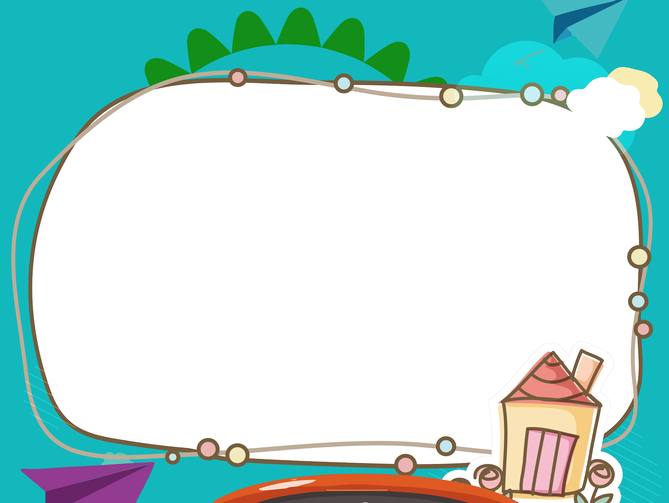
Luyện từ và câu

Slide 2
Khởi động

Slide 3
Em hãy tìm một số từ chỉ hoạt động của người.
Từ chỉ hoạt động của người là:
đi, đứng, chạy, nhảy, viết, bơi…

Slide 4
Em hãy tìm một số từ chỉ trạng thái của người.
Từ chỉ trạng thái của người là:
vui, buồn, ngủ, ghét…

Slide 5
Luyện từ và câu
Động
từ

Slide 6
Mục tiêu
Hiểu thế nào là động từ (từ chỉ hoạt động, trạng thái của sự vật: người, sự vật, hiện tường).
Nhận biết được động từ trong câu hoặc thể hiện qua tranh vẽ.

Slide 7
Khám phá

Slide 8
Nhận xét
1.Đọc đoạn văn sau:
Anh nhìn trăng và nghĩ đến ngày mai…
Mươi mười lăm năm nữa thôi, các em sẽ thấy cũng dưới ánh trăng này, dòng thác nước đổ xuống làm chạy máy phát điện; ở giữa biển rộng, cờ đỏ sao vàng phấp phới bay trên những con tàu lớn.
Theo Thép Mới
2.Tìm các từ :
- Chỉ hoạt động của anh chiến sĩ hoặc của thiếu nhi
- Chỉ trạng thái của các sự vật: dòng thác, lá cờ trong đoạn văn trên?

Slide 9
Hoạt động
(anh chiến sĩ,
thiếu nhi)
Nhìn, nghĩ, thấy
Động từ
Trạng thái
(dòng thác,
lá cờ)
Đổ xuống, bay
Động từ là gì?

Slide 10
Ghi nhớ
Động từ là những từ chỉ hoạt động, trạng thái của sự vật.

Slide 11
Luyện tập

Slide 12
Bài 1
Viết tên các hoạt động em thường làm hàng ngày ở nhà và ở trường. Gạch dưới động từ trong các cụm từ chỉ hoạt động ấy.
Hoạt động ở nhà
Hoạt động ở trường
M: quét nhà
M: làm bài
đánh răng, rửa mặt
nấu cơm, lau nhà
nhặt rau, gấp đồ, …
nghe giảng, lau bảng
viết bài, làm bài
kể chuyện, …

Slide 13
Bài 2
Gạch dưới động từ trong các đoạn văn sau:
a) Yết Kiêu đến kinh đô Thăng Long yết kiến vua Trần Nhân Tông.
Nhà vua: - Trẫm cho nhà ngươi nhận lấy một loại binh khí.
Yết Kiêu: - Thần chỉ xin một chiếc dùi sắt.
Nhà vua: - Để làm gì?
Yết Kiêu: - Để dùi thủng chiến thuyền của giặc vì thần có thể lặn hàng giờ dưới nước.
b) Thần Đi-ô-ni-dốt mỉm cười ưng thuận.
Vua Mi-đát thử bẻ một cành sồi, cành đó liền biến thành vàng.Vua ngắt một quả táo, quả táo cũng thành vàng nốt. Tưởng không có ai trên đời sung sướng hơn thế nữa!

Slide 14
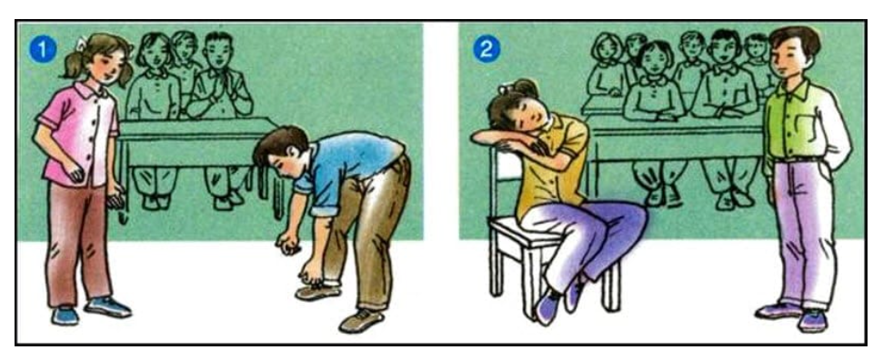
Bài 3
Trò chơi xem kịch câm: Nói tên các hoạt động, trạng thái được bạn thể hiện bằng cử chỉ, động tác không lời.

Slide 15
Tên các hoạt động, trạng thái: đứng, nhìn, xem, ngắm, cúi, bê…

Slide 16
Tên các hoạt động, trạng thái: ngồi, ngủ, đứng, nhìn, xem,…

